Slide 1







ONG TÌM MẬT

Slide 2



12 … 18
12 < 18
<
>

Slide 3
37 < 43
37 … 43
<
>

Slide 4
90 … 90
90 = 90
>
=

Slide 5
65 > 56
65 … 56
<
>

Slide 6


Slide 7


So sánh số có 2 chữ số
(Tiết 2)

Slide 8


Slide 9


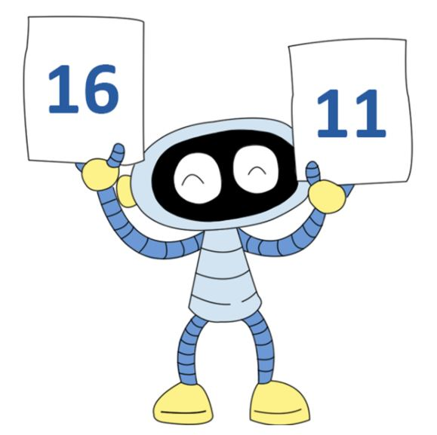

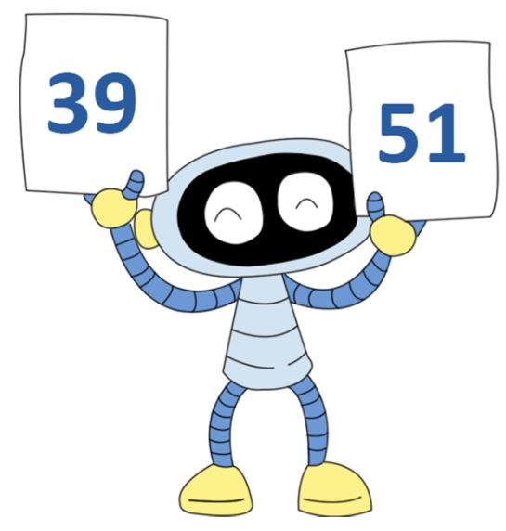

1
Số nào lớn hơn trong mỗi cặp?

Slide 10

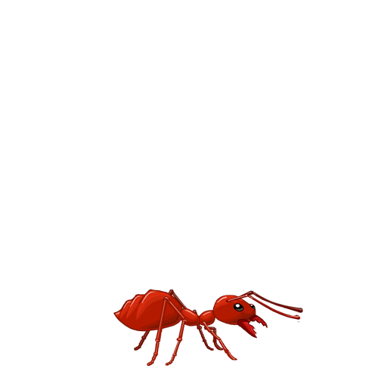
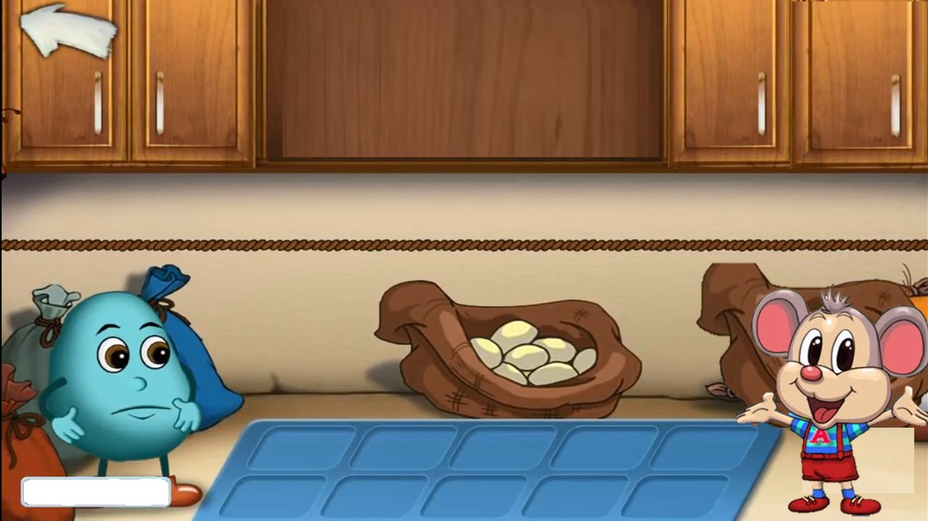

TRÒ CHƠI
KIẾN THA MỒI
HƯỚNG DẪN
Thầy cô kích chuột vào màn hình để bắt đầu trò chơi.
Kích chuột màn hình để hiện câu hỏi và các đáp án dạng trắc nghiệm.
Kích chuột đáp án đúng, gói bánh sẽ giữ lại được gói bánh.
Kích chuột vào màn hình để tới slide tiếp theo.

Slide 11
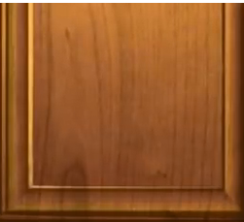



16
11
HẾT GIỜ!

Slide 12
50
60
HẾT GIỜ!

Slide 13
39
51
HẾT GIỜ!

Slide 14
Cảm ơn các bạn
rất nhiều!

Slide 15



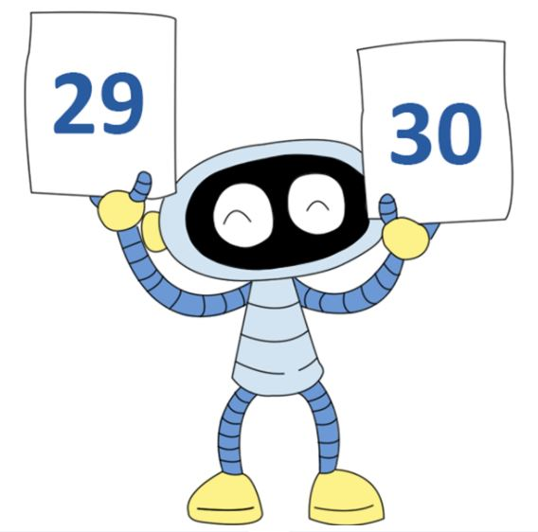
2
Số nào bé hơn trong mỗi cặp?

Slide 16




Bắt đầu
Notes:
HS cần chuẩn bị: 3 tờ giấy màu XANH/ ĐỎ/ VÀNG hoặc đồ vật có 3 màu đó để chọn đáp án đúng với màu sắc tương ứng. (Tương tác đc vs cả lớp trong mỗi câu hỏi)

Slide 17






16
11

Slide 18
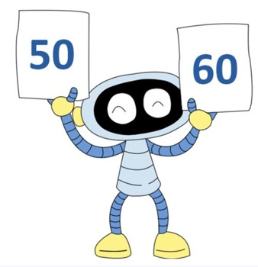
50
60

Slide 19
51
39

Slide 20






Đổi chỗ hai chiếc xe để các số trên xe xếp theo thứ tự từ bé đến lớn
3
a)
b)

Slide 21




Trò chơi

Slide 22
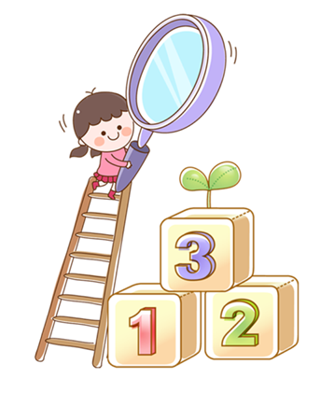
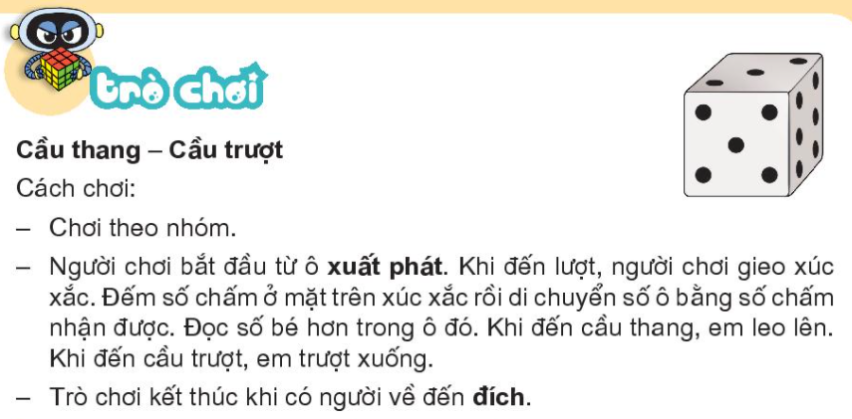
Luật chơi

Slide 23
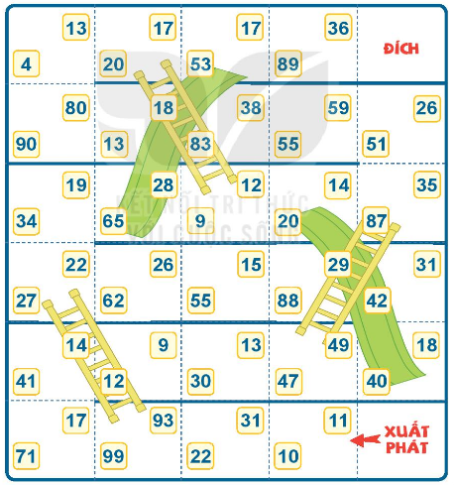

Cầu thang, cầu trượt

Slide 24

Tạm biệt
và hẹn gặp lại.

